Slide 1
基于Java的大型ERP进销存管理系统的设计与实现
班级：软工1班 姓名：徐壹 指导老师：郭迪

Slide 2
01
系统开发背景及意义
02
系统功能分析
CONTENTS
目录
03
系统模块设计
04
总结

Slide 3
系统开发背景及意义

Slide 4
开发背景及意义
随着中国经济的快速发展，越来越多的中小型企业意识到ERP系统在提高生产效率、降低运营成本以及优化资源配置方面的重要性。
开发背景

Slide 5
开发背景及意义
ERP系统在进销存管理方面，通过优化库存管理和采购流程，企业能够有效提升市场竞争力。
开发意义

Slide 6
系统功能分析

Slide 7
系统功能分析
采购模块涵盖采购订单、入库、付款等操作；销售模块处理销售订单、出库、收款；库存模块控制原材料和产品库存，包括盘点与调拨，以优化储备和降低成本。统计模块分析采购、销售、库存数据，产出报表供决策。资料模块维护企业信息，确保数据准确。系统管理模块保障系统运行，包括用户管理、权限配置等关键功能。
系统包括六个功能模块，分别是采购模块、销售模块、库存模块，统计模块、资料模块和系统管理模块。
功能需求

Slide 8
系统模块设计

Slide 9
ERP 管理系统模块
功能结构图
企业管理系统
采购模块
系统模块
销售模块
资料模块
库存模块
统计模块

Slide 10
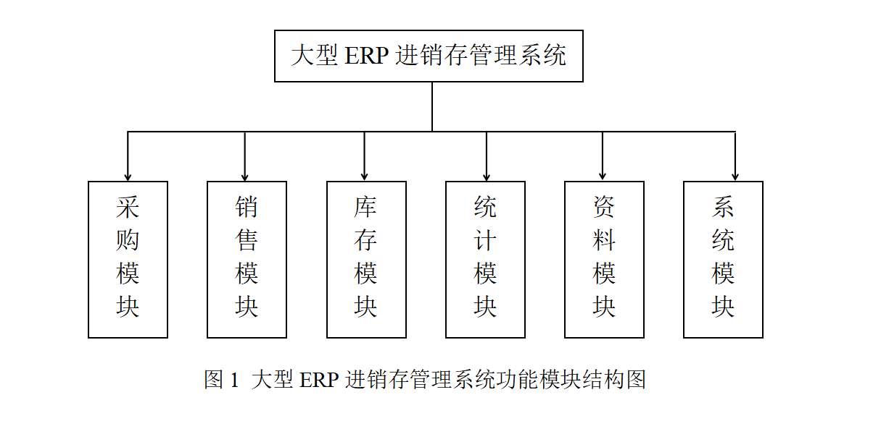
ERP管理系统模块
功能结构图

Slide 11
总结

Slide 12

总结
ERP进销存管理系统是企业管理中的重要环节，它涵盖了采购、销售、库存控制等关键业务流程。ERP进销存管理系统能够为企业提升核心竞争力，推动企业信息化建设，提升整体管理水平，是实现可持续发展的重要工具。

Slide 13
基于Java的大型ERP进销存管理系统的设计与实现
感谢各位老师的指导！
班级：软工1班 姓名：徐壹 指导老师：郭迪

